Slide 1
Наши достижения
В СТАРШЕЙ ГРУППЕ
2020 – 2021г.г.

Slide 2
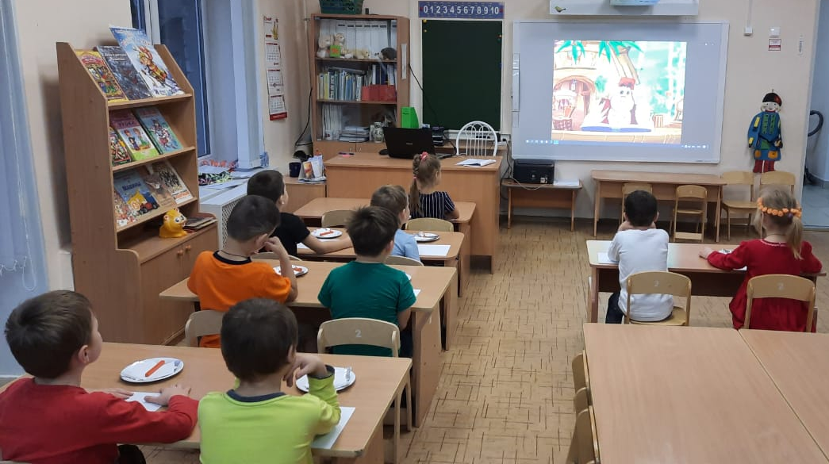
МЫ НА ЗАНЯТИЯХ НАУЧИЛИСЬ БЫТЬ
ВНИМАТЕЛЬНЫМИ
И УЗНАЛИ МНОГО ИНТЕРЕСНОГО.

Slide 3
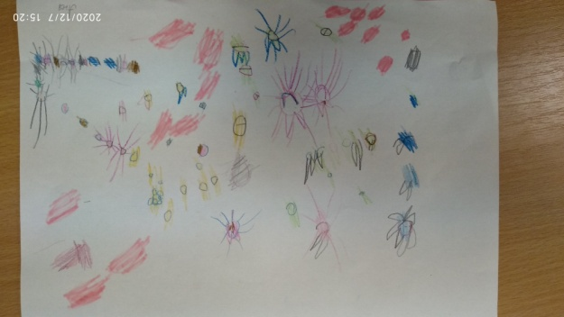
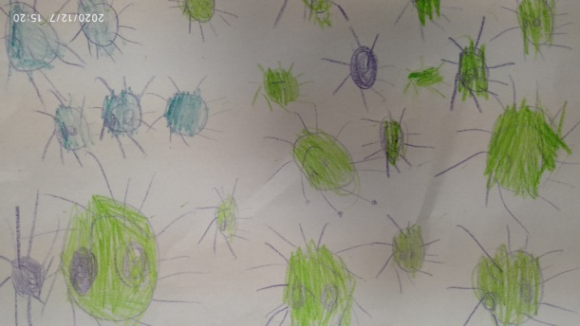
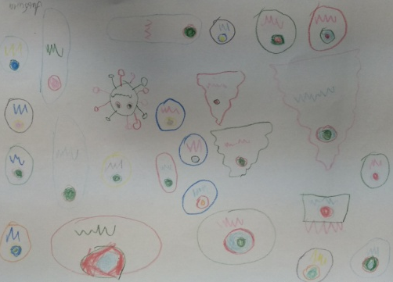
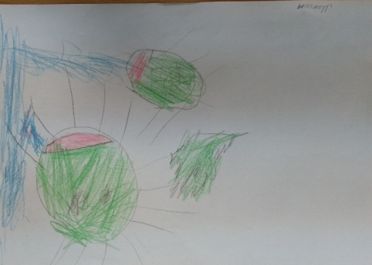
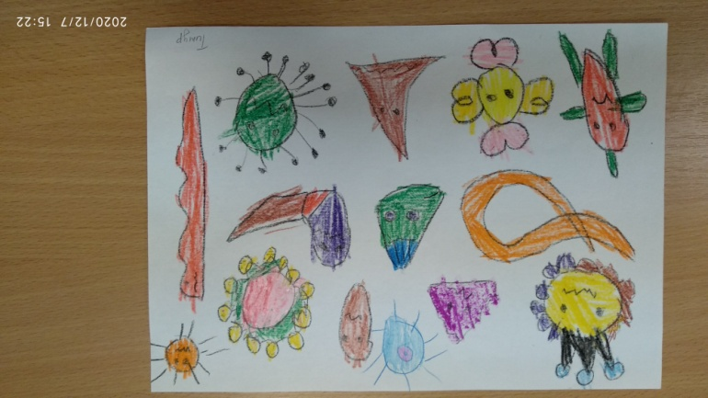
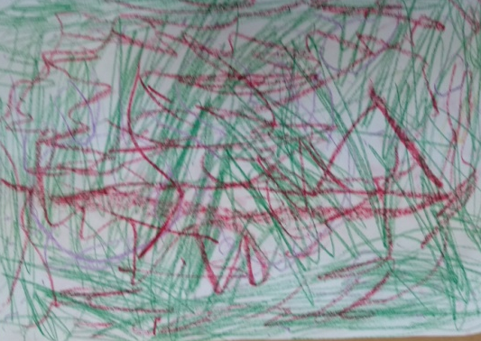
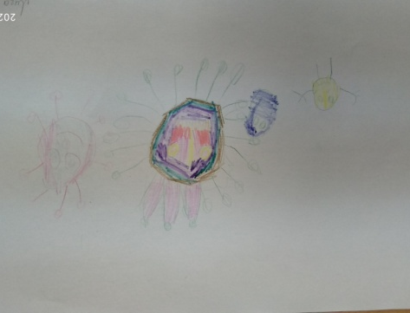
Мы теперь всё знаем о вирусах и микробах.

Slide 4
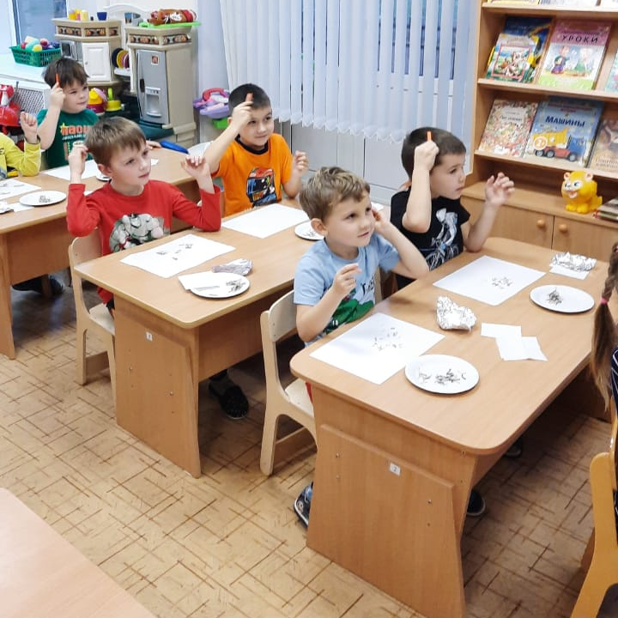
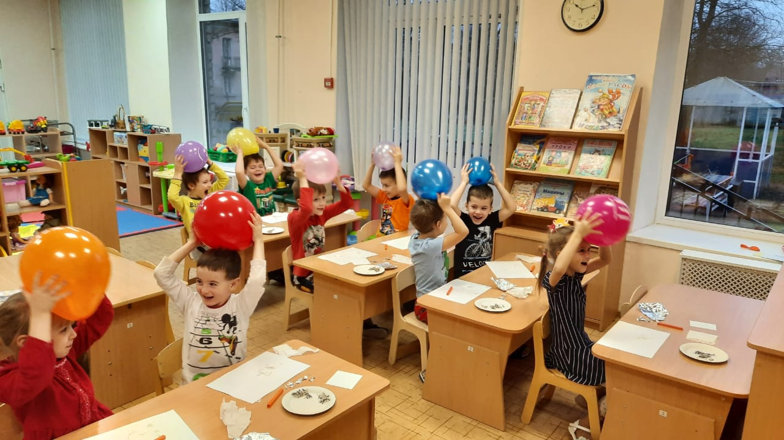
УМЕЕМ ПРОВОДИТЬ ОПЫТЫ.

Slide 5
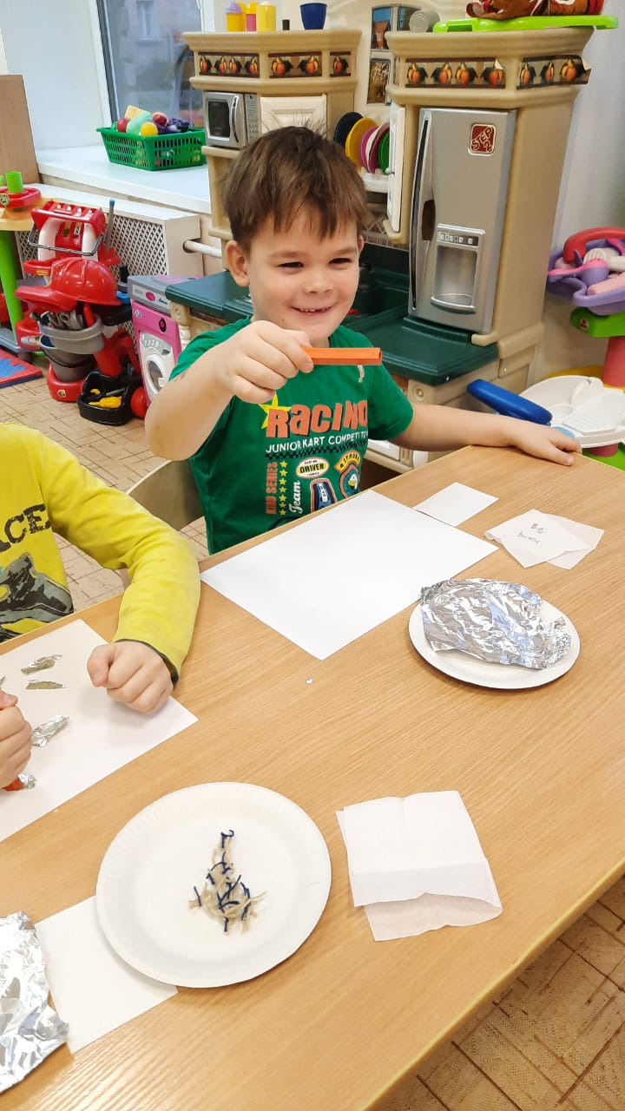
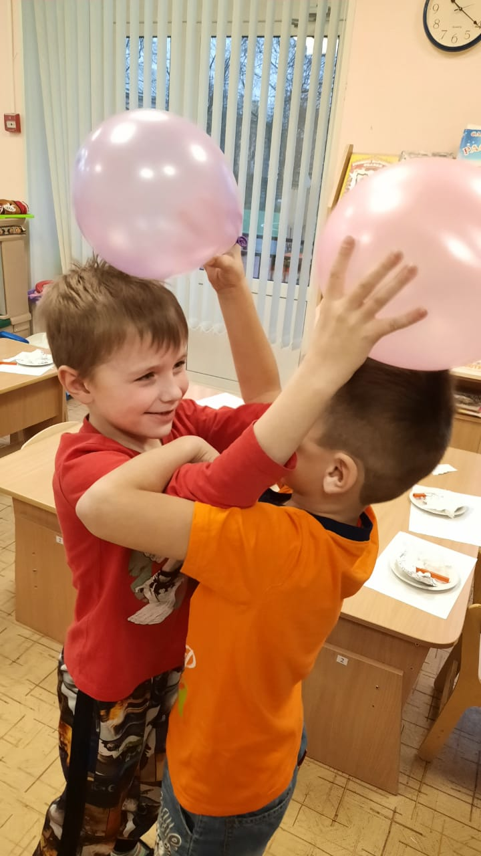
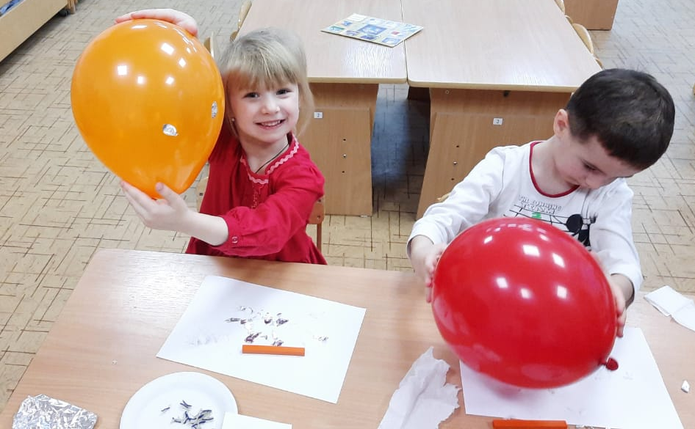
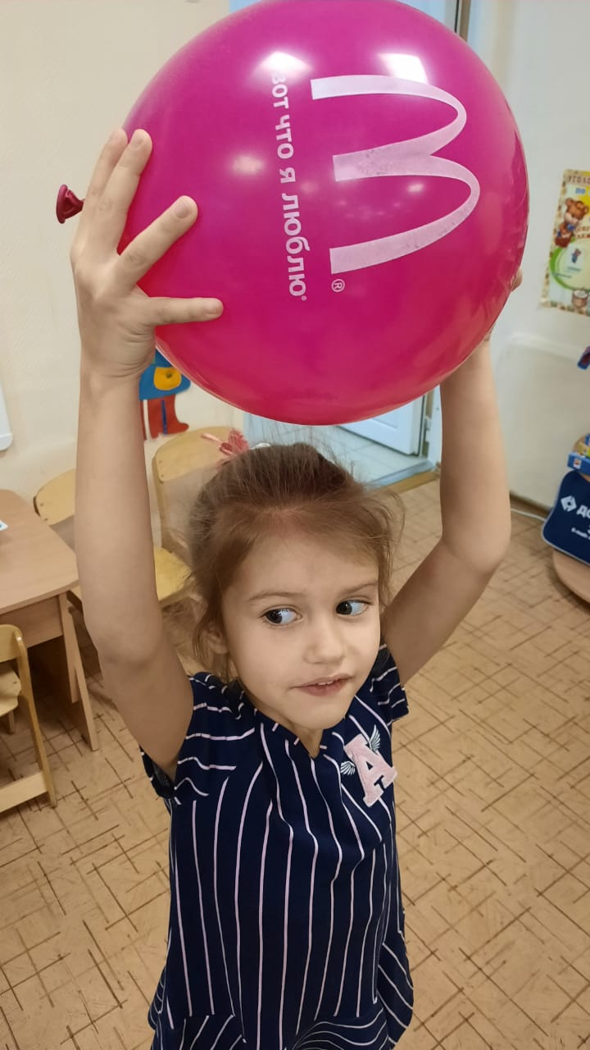
И ДЕЛИТЬСЯ СВОИМИ ОТКРЫТИЯМИ
ДРУГ С ДРУГОМ!

Slide 6
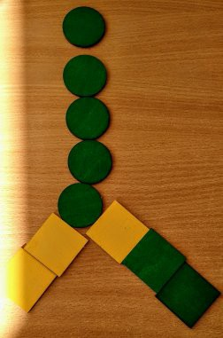
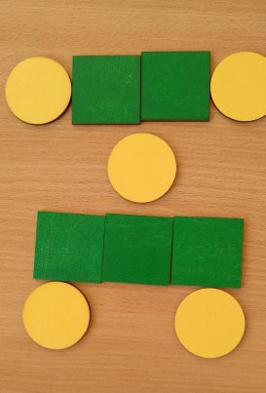
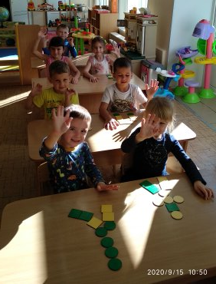
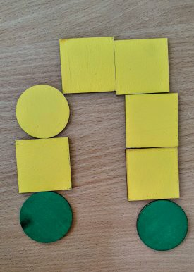
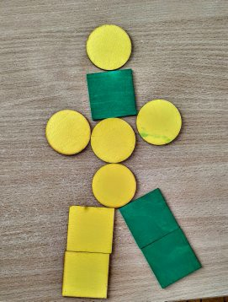
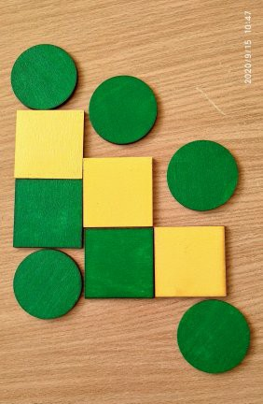
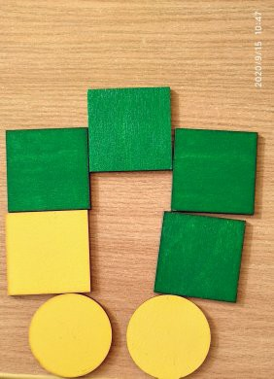
ПОЗНАВАЛИ НАЧАЛЬНУЮ ГЕОМЕТРИЮ

Slide 7
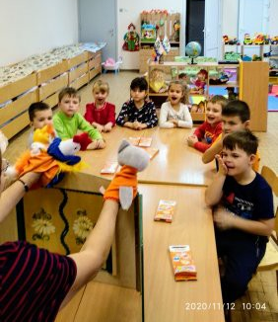
И ИЗУЧАЛИ ПРАВИЛА БЕЗОПАСНОСТИ.

Slide 8
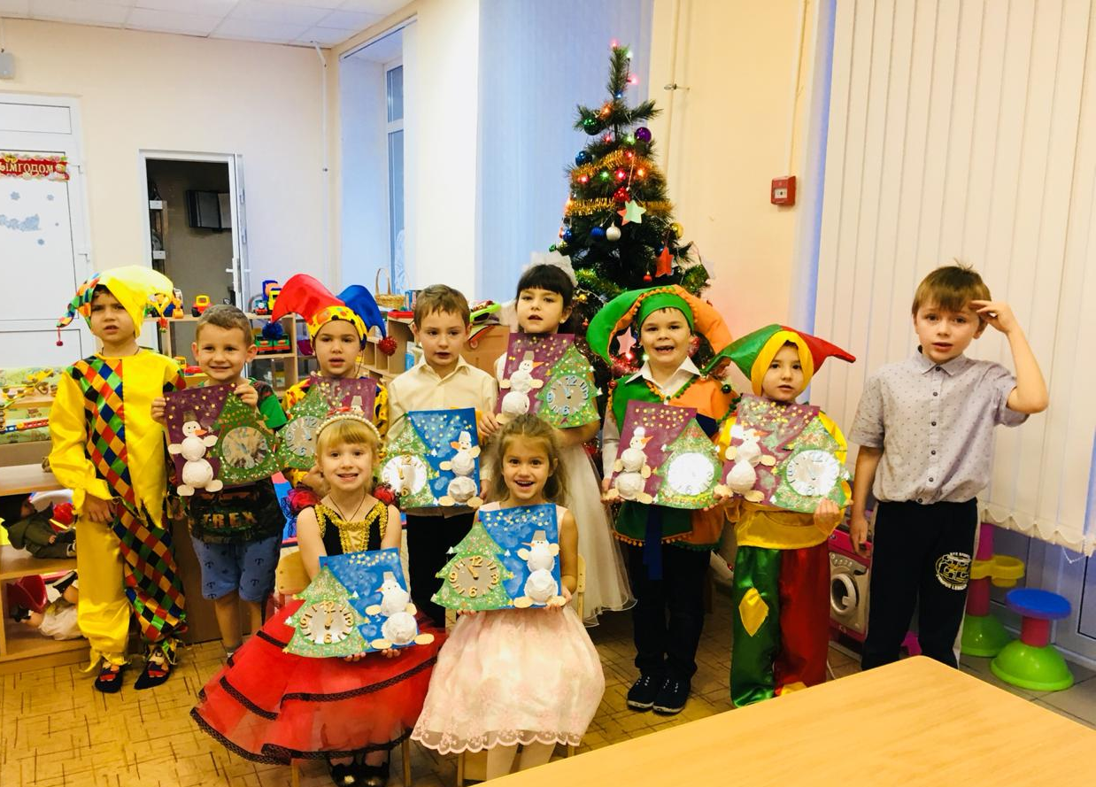
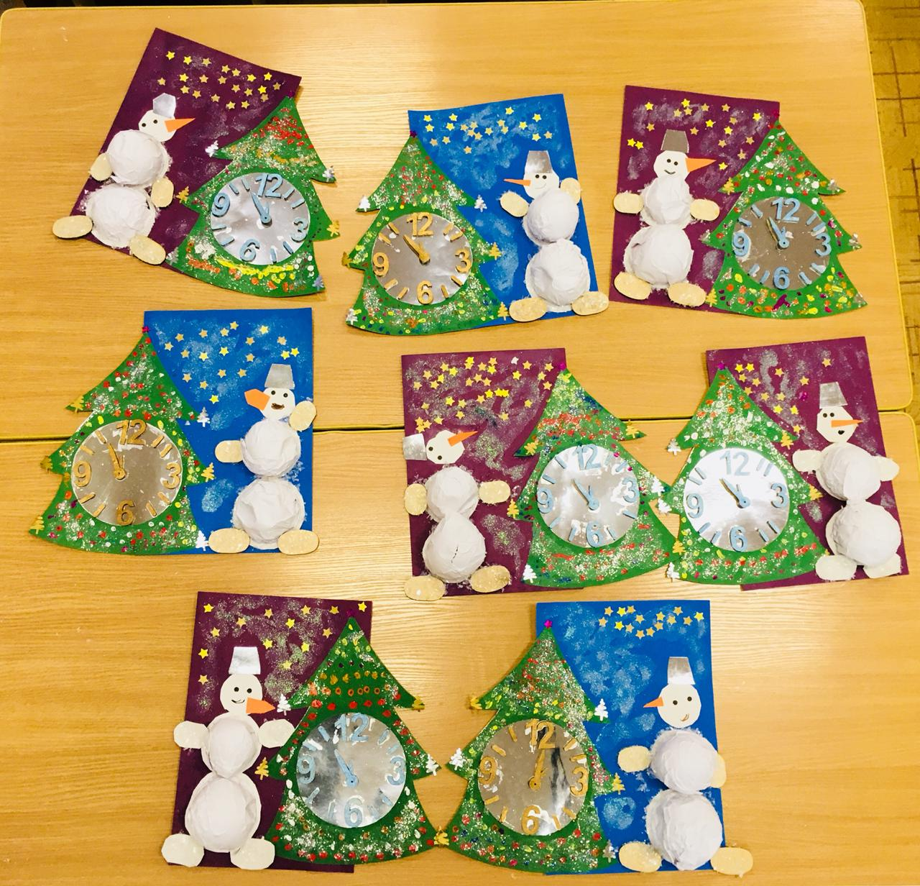
СТАЛИ ЗАМЕЧАТЕЛЬНЫМИ
МАСТЕРАМИ

Slide 9
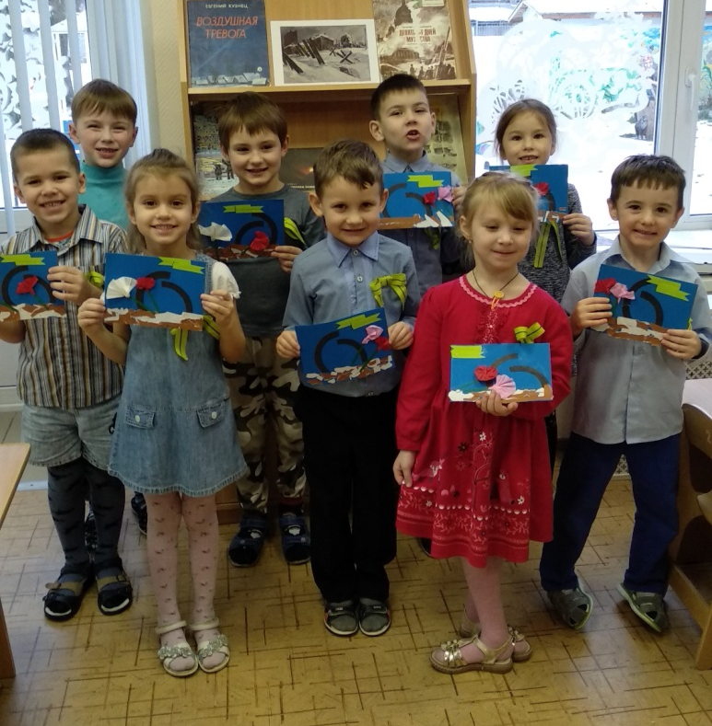
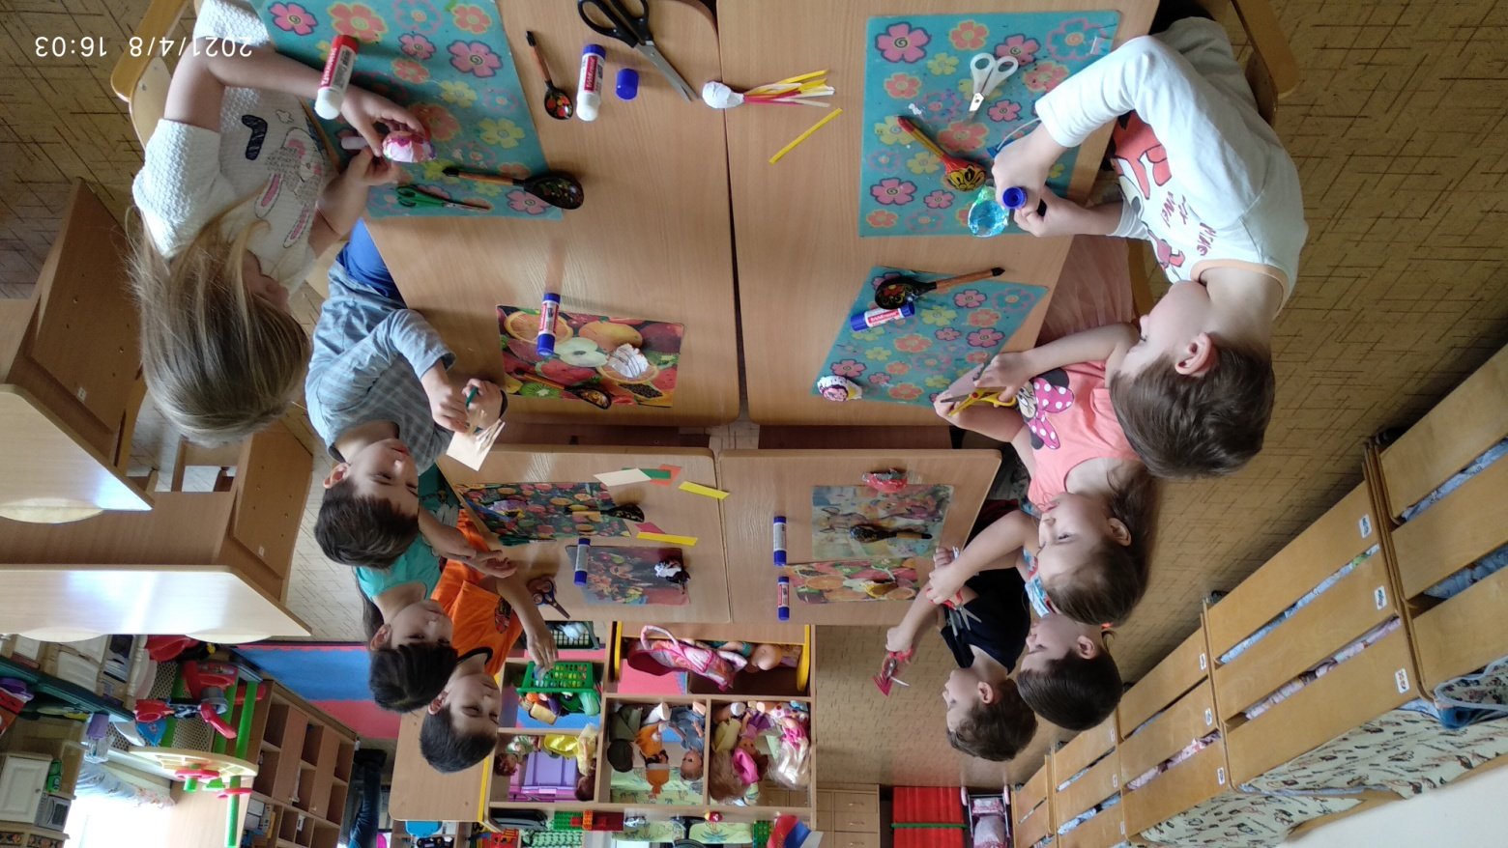

Slide 10
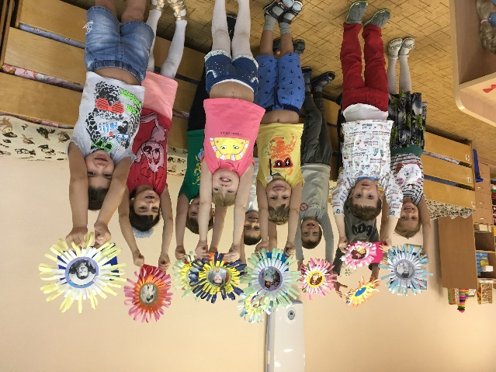
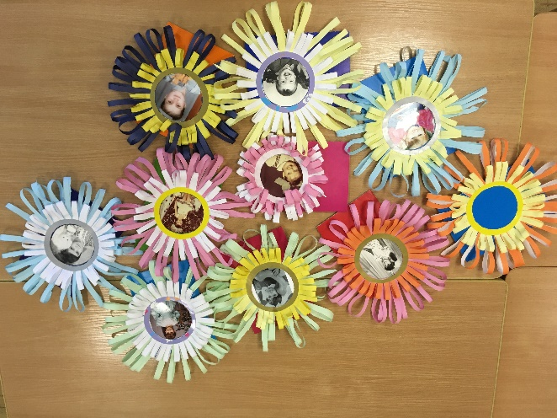

Slide 11
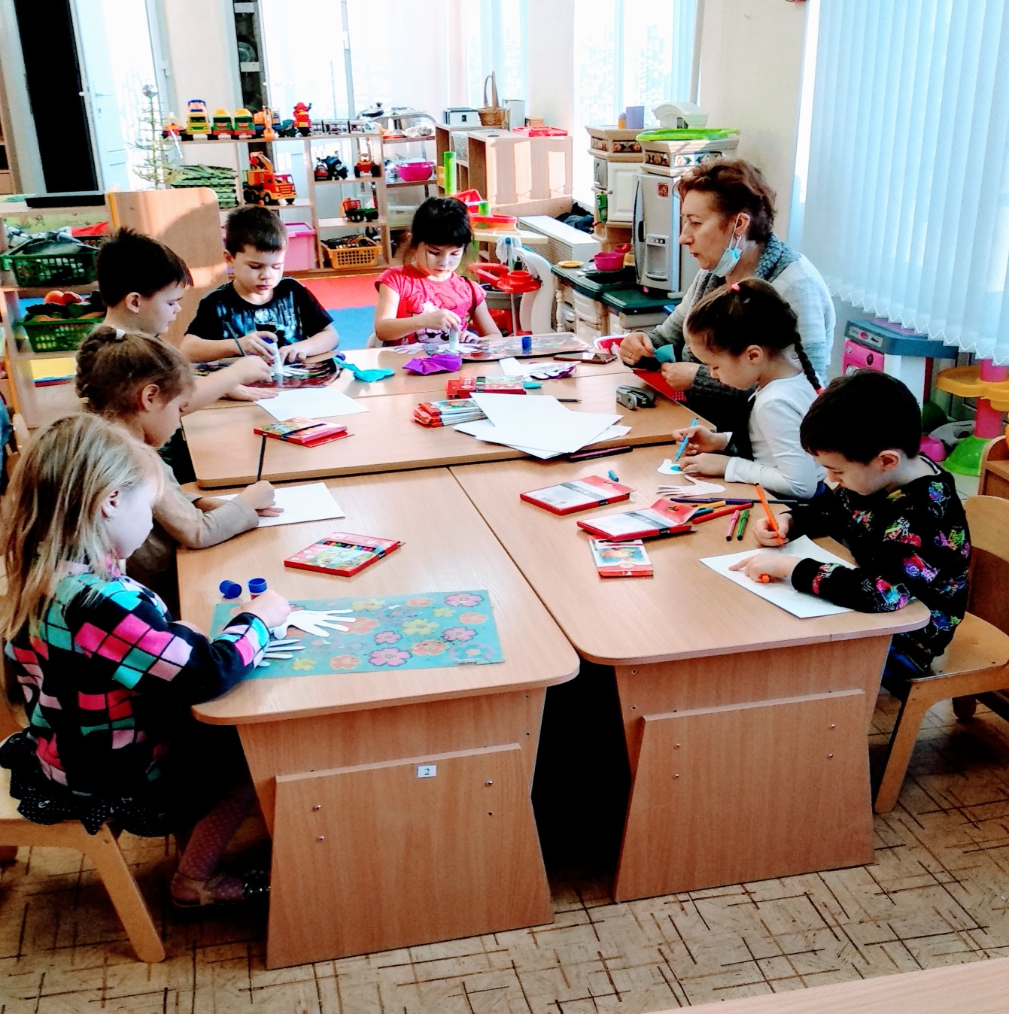
И ХУДОЖНИКАМИ!

Slide 12
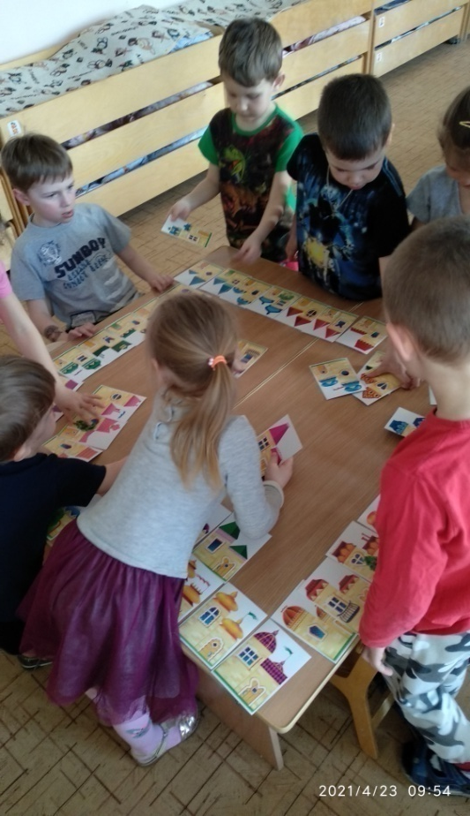
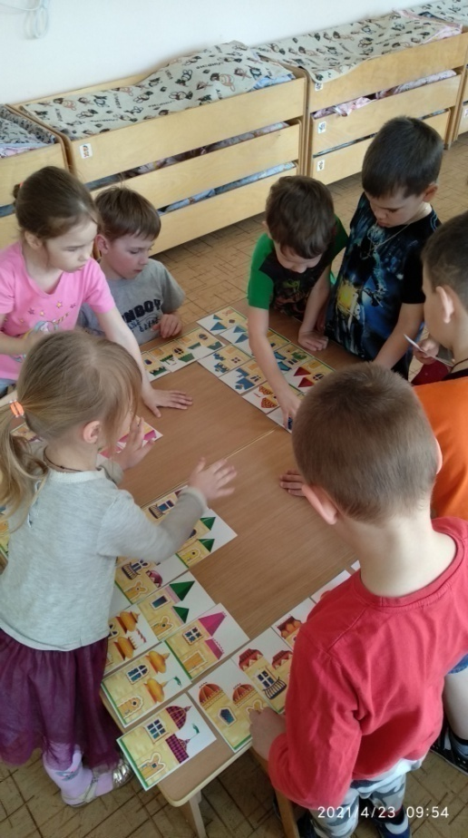
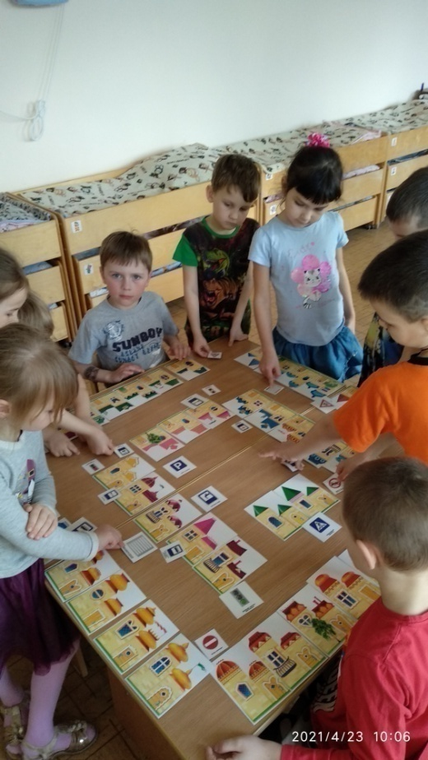
ПРОЕКТИРОВАЛИ СКАЗОЧНЫЕ ГОРОДА

Slide 13
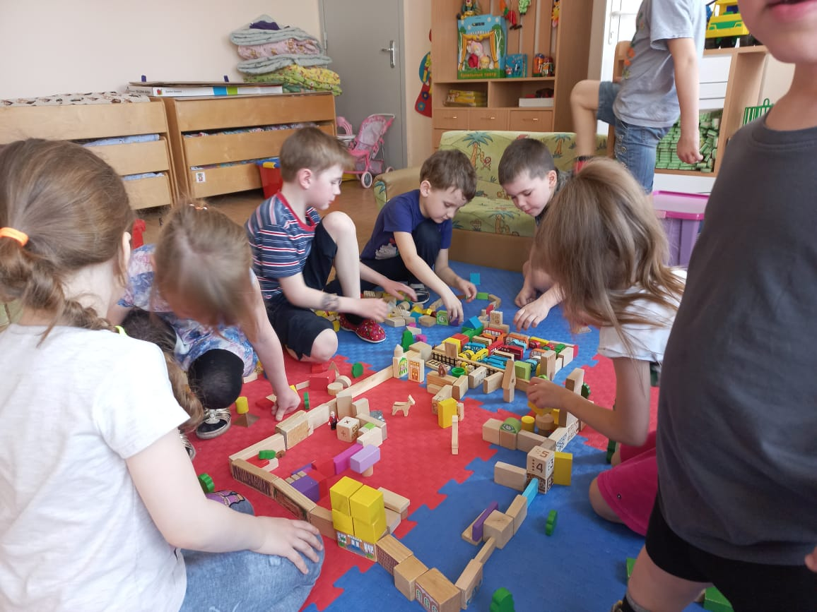
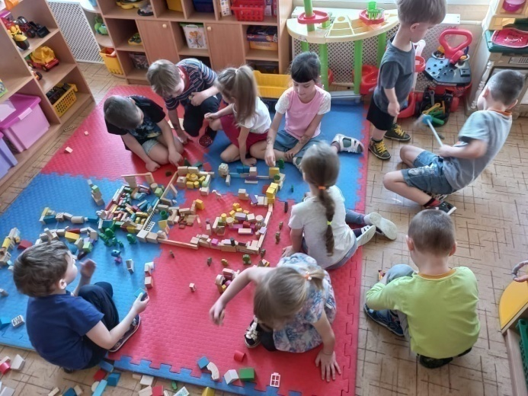
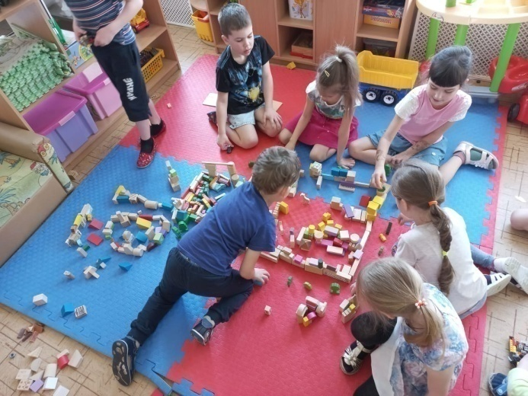
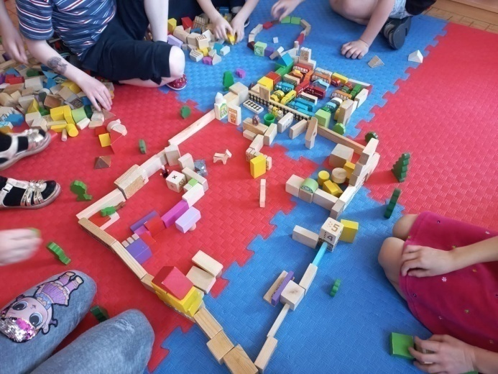
И КОМФОРТНЫЕ КВАРТИРЫ.

Slide 14
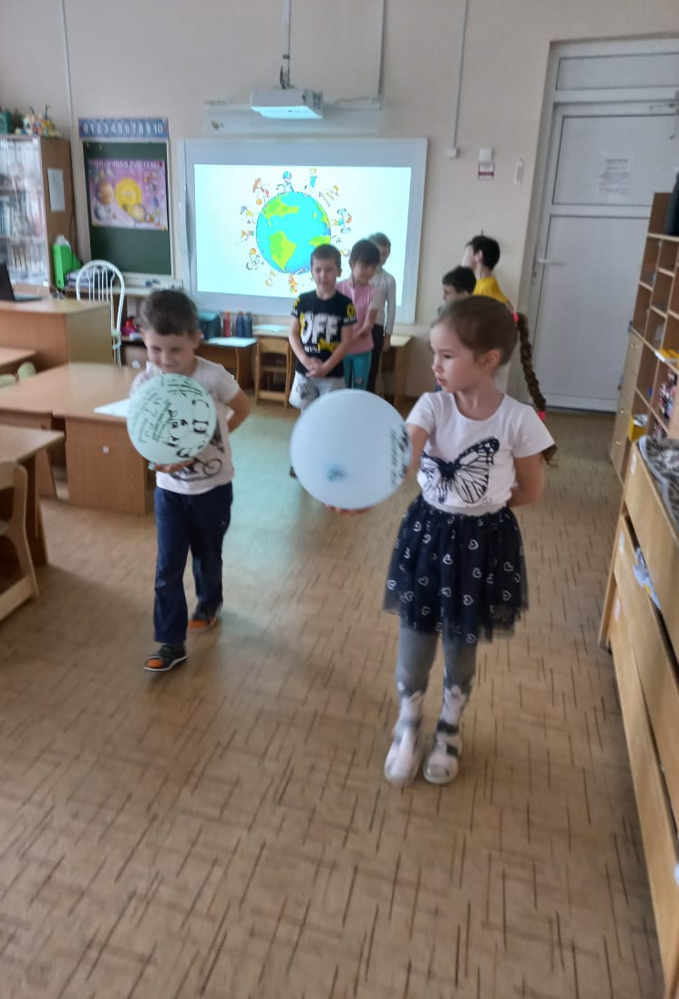
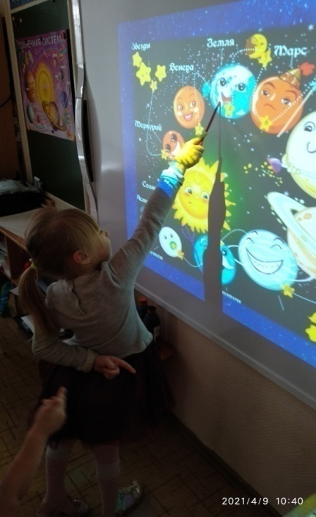
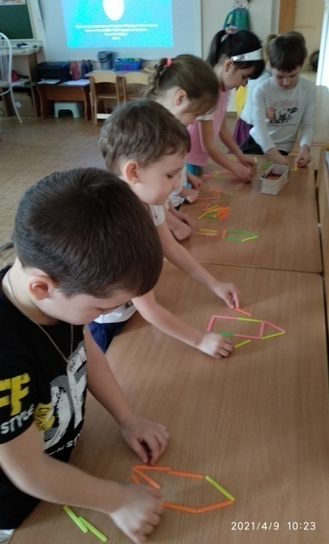
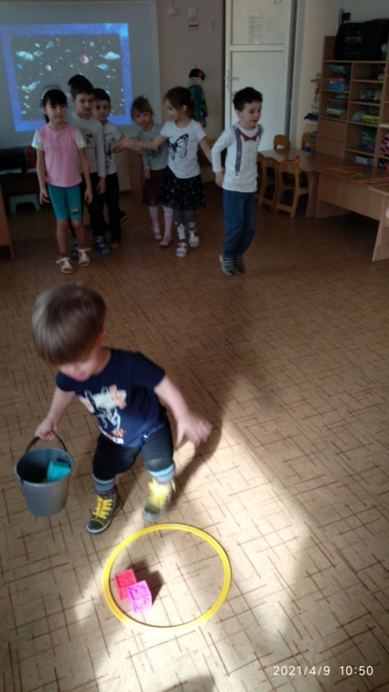
ПОБЫВАЛИ В КОСМОСЕ, УБРАЛИ КОСМИЧЕСКИЙ МУСОР
И ИСПЫТАЛИ НЕВЕСОМОСТЬ,

Slide 15
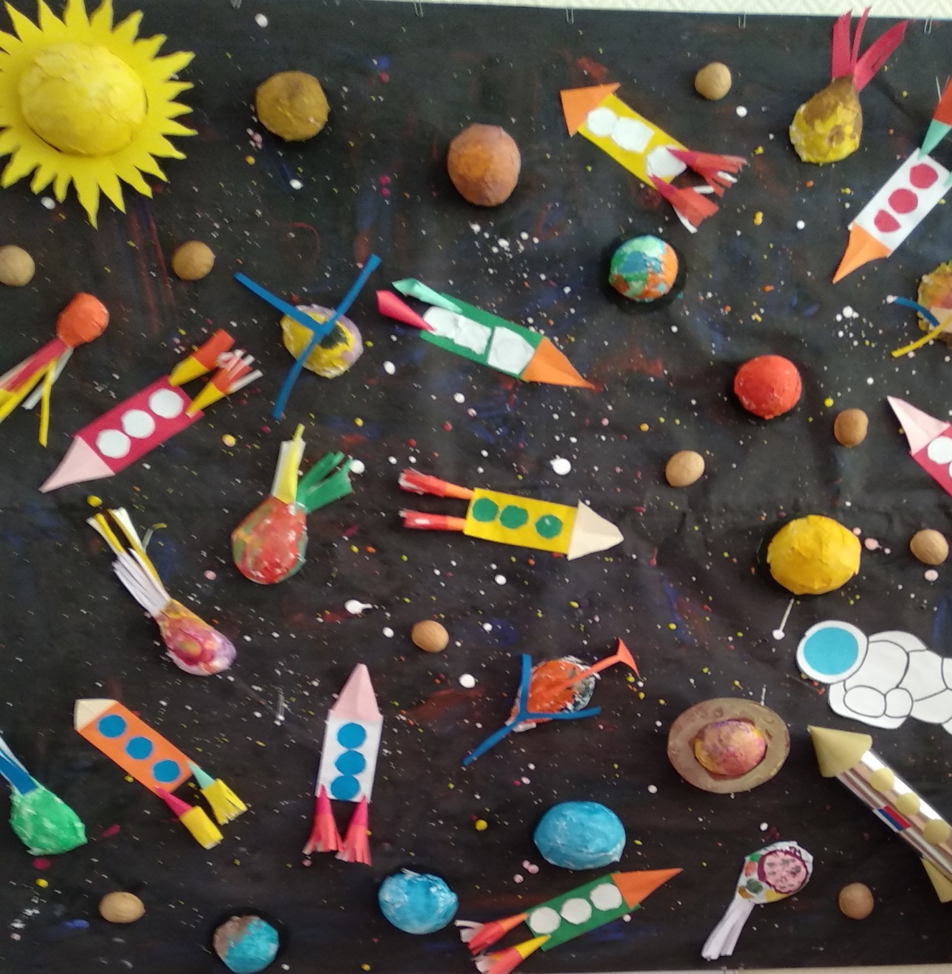
И ПОЛУЧИЛИ НЕВЕРОЯТНОЕ УДОВОЛЬСТВИЕ!

Slide 16
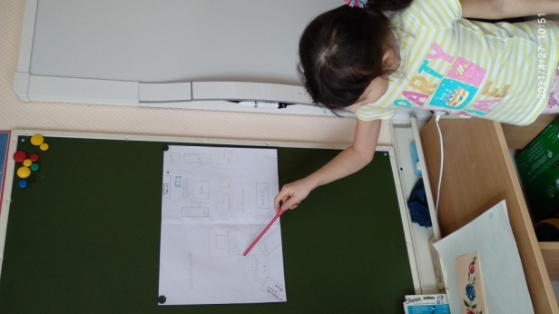
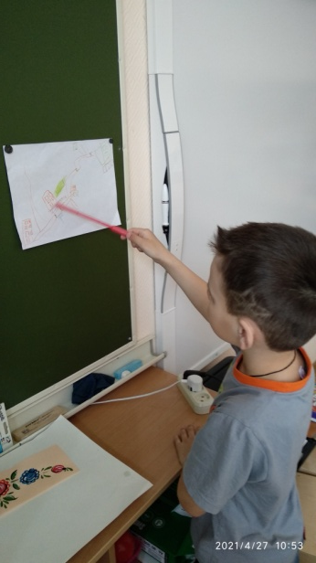
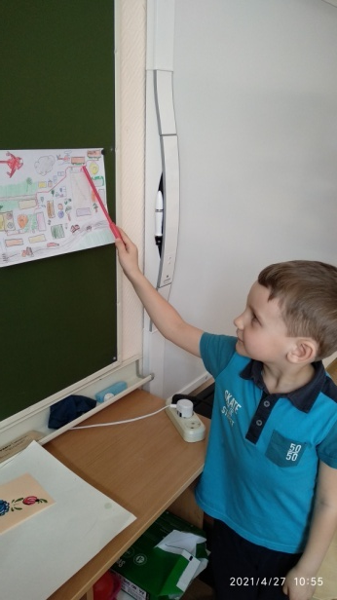
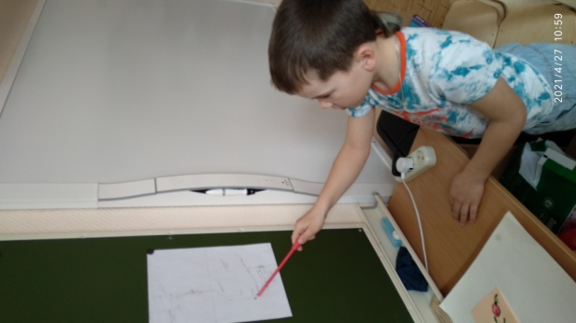
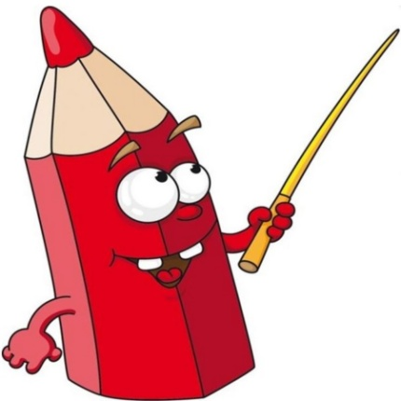
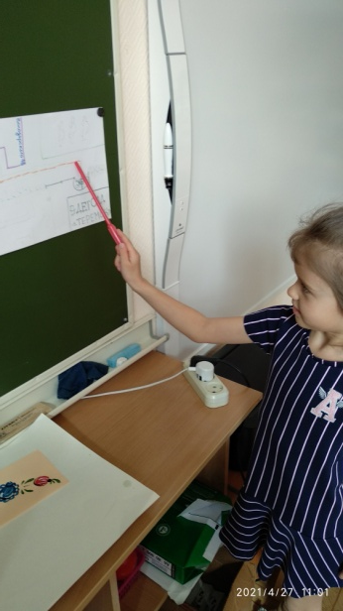
НАУЧИЛИСЬ ПРЕЗЕНТАЦИИ СВОИХ ПРОЕКТОВ

Slide 17
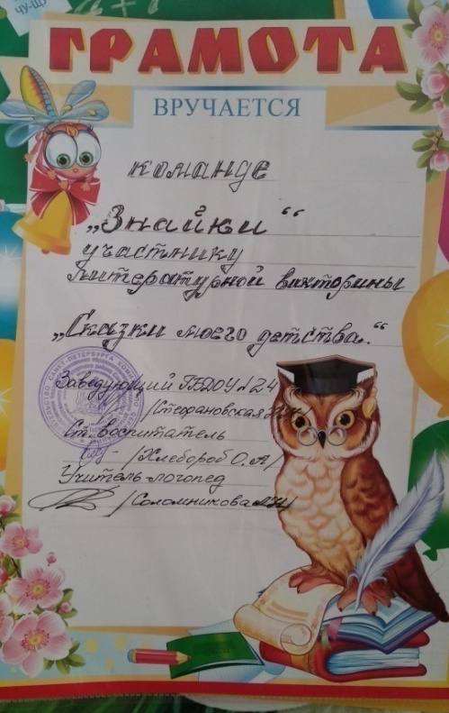
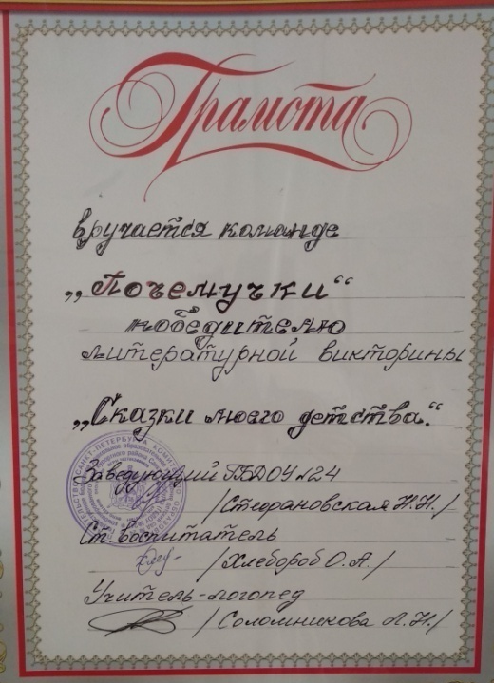
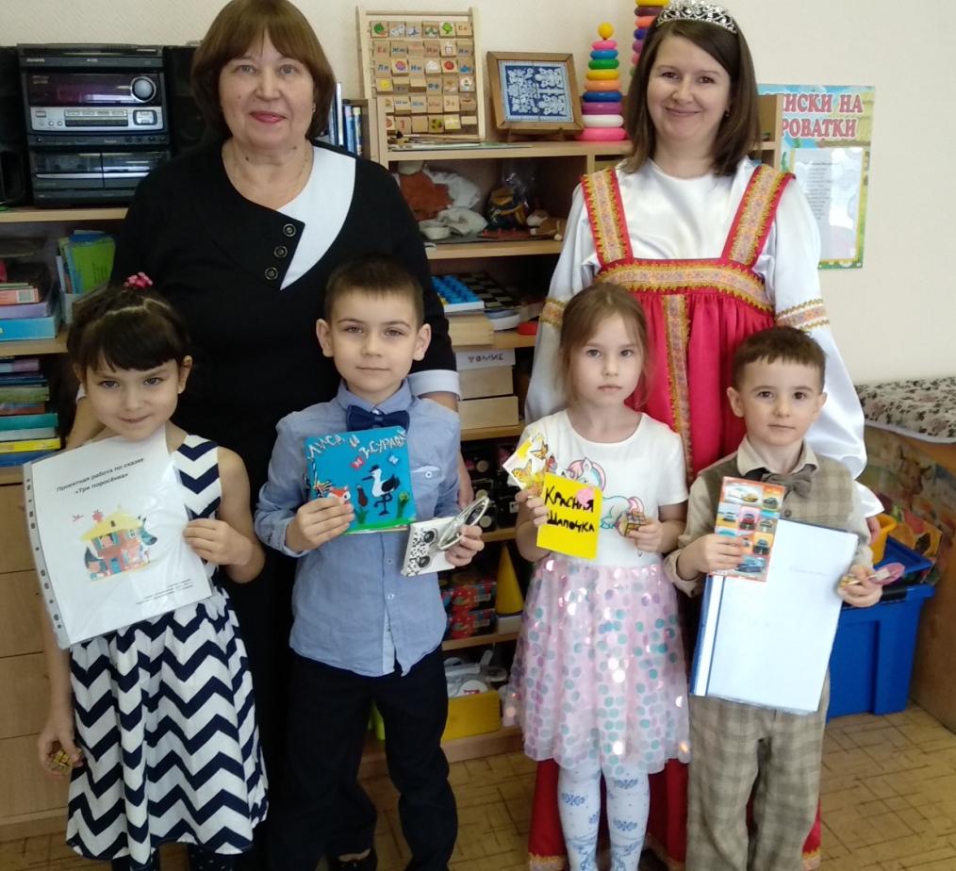
И БЫЛИ УЧАСТНИКАМИ ЛИТЕРАТУРНОЙ
ВИКТОРИНЫ.

Slide 18
НО САМОЕ ГЛАВНОЕ, ЧЕМУ МЫ НАУЧИЛИСЬ –
- ОДИН ЗА ВСЕХ И ВСЕ ЗА ОДНОГО!

